Slide 1

프론트엔드 8주차 세미나
AJAX 사용해보기
발표자 : 이혜린

Slide 2

오늘 우리가 할 것은?

Slide 3

Django 란?
장고(Django)는 파이썬으로 만들어진 무료 오픈소스 웹 애플리케이션 프레임워크이다.
반복적으로 구현해야 하는 부분들이 이미 완성되어 있어 쉽고 빠르게 웹 사이트를 개발할 수 있다.
프레임워크란 프로그램을 개발하는 데에 있어 사용되는 기본 개념 구조이다.
Django란?

Slide 4

AJAX 란?
AJAX(Asynchronous Javascript And XML)
JavaScript의 라이브러리 중 하나이며, 비동기식 자바스크립트와 xml의 약자이다. 빠르게 동작하는 동적인 웹 페이지를 만들기 위한 개발 기법의 하나이다.

Slide 5
AJAX 란?
AJAX의 장점
1. 웹 페이지 전체를 다시 로딩하지 않고도, 웹 페이지의 일부분만을 갱신할 수 있습니다.
2. 웹 페이지가 로드된 후에 서버로 데이터 요청을 보낼 수 있습니다.
3. 웹 페이지가 로드된 후에 서버로부터 데이터를 받을 수 있습니다.
4. 백그라운드 영역에서 서버로 데이터를 보낼 수 있습니다.

Slide 6
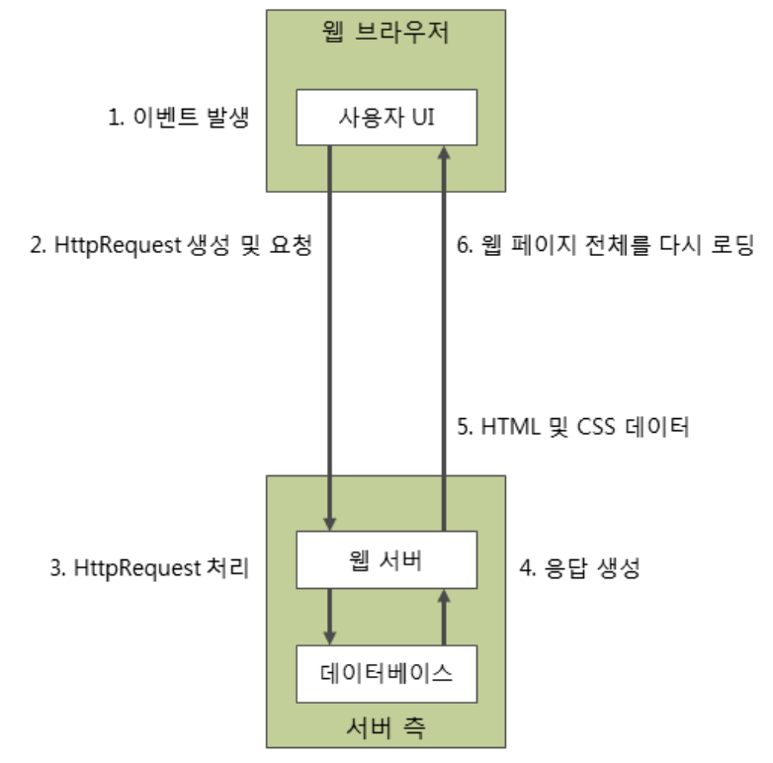
AJAX 웹 응용 프로그램 동작 원리
① : 사용자에 의한 요청 이벤트가 발생합니다.
② : 요청 이벤트가 발생하면 이벤트 핸들러에 의해 자바스크립트가 호출됩니다.
③ : 자바스크립트는 XMLHttpRequest 객체를 사용하여 서버로 요청을 보냅니다. 이때 웹 브라우저는 요청을 보내고 나서, 서버의 응답을 기다릴 필요 없이 다른 작업을 처리할 수 있습니다.
④ : 서버는 전달받은 XMLHttpRequest 객체를 가지고 Ajax 요청을 처리합니다.
⑤와 ⑥ : 서버는 처리한 결과를 HTML, XML 또는 JSON 형태의 데이터로 웹 브라우저에 전달합니다.

Slide 7
AJAX 웹 응용 프로그램 동작 원리
⑤와 ⑥ : 서버는 처리한 결과를 HTML, XML 또는 JSON 형태의 데이터로 웹 브라우저에 전달합니다. 이때 전달되는 응답은 새로운 페이지를 전부 보내는 것이 아니라 필요한 데이터만을 전달합니다.
⑦ : 서버로부터 전달받은 데이터를 가지고 웹 페이지의 일부분만을 갱신하는 자바스크립트를 호출합니다.
⑧ : 결과적으로 웹 페이지의 일부분만이 다시 로딩되어 표시됩니다.

Slide 8
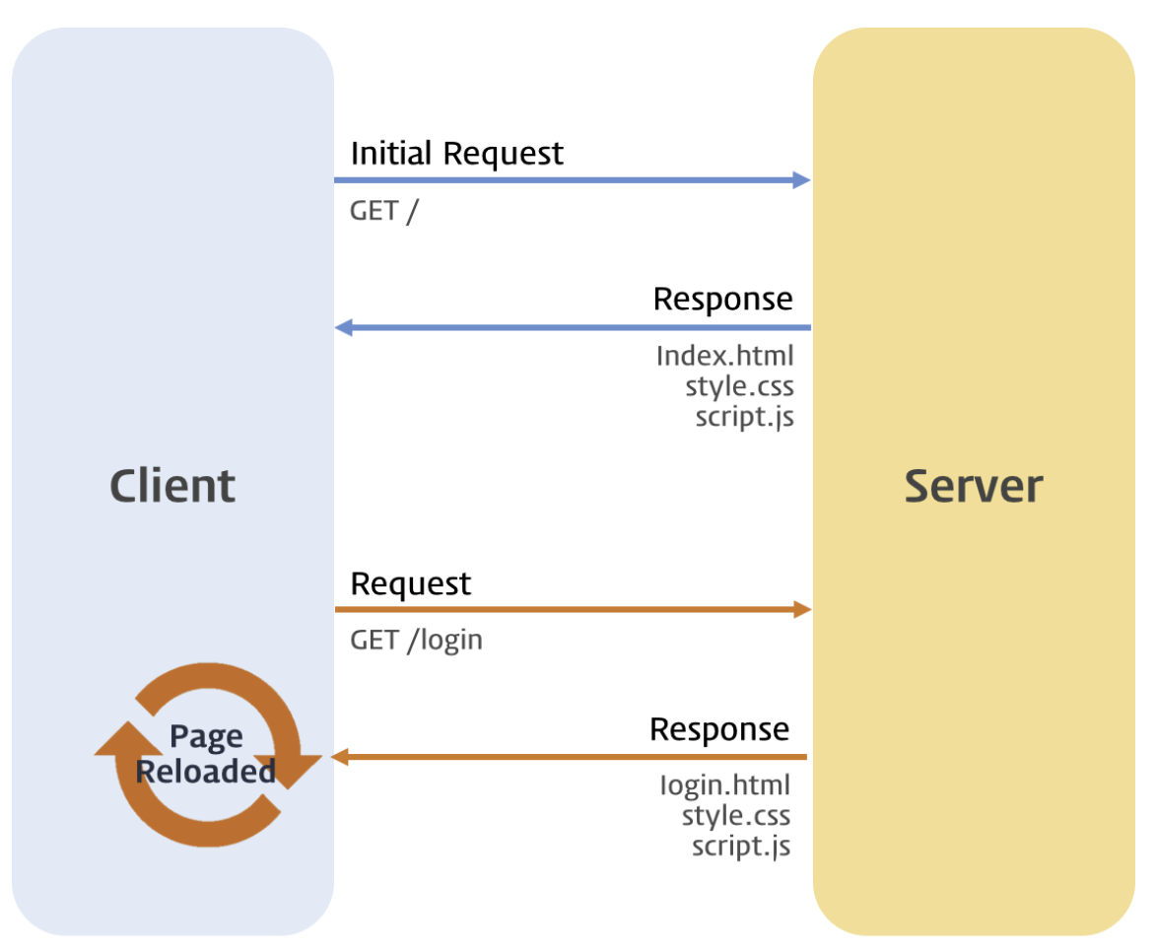
HTTP란?
Hyper Text Transfer Protocol의 줄임말로 HTML로 작성된 웹 페이지나
동영상, 음성 파일 등을 주고 받기 위한 통신 규약이다.
➡️ HTTP 통신 모습

Slide 9
HTTP 요청 메소드
GET : 서버에게 리소스를 요청하여, 정보를 검색하고 결과를 가져온다.
POST : 서버에게 리소스를 보내며 생성을 요청한다.
PUT : 서버에게 리소스 업데이트를 요청할 때 사용한다.
DELETE : 서버에게 리소스 삭제를 요청한다.
HTTP 요청 중 POST와 PUT에만 body를 첨부할 수 있다.

Slide 10
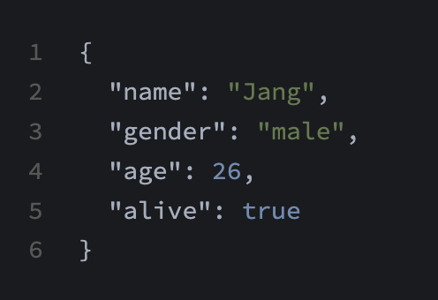
JSON이란?
JavaScript Object Notation의 약자로 클라이언트와 서버 간의 데이터 교환 규칙(데이터 포맷)을 말한다.
“키” : ‘값’
⚠️ 키는 반드시 큰 따옴표로 둘러싸야 한다.
➡️ HTTP 통신 모습

Slide 11
Ajax 기본 형태
$.ajax({
type: "POST",
url: ”/likelion.org",
data: data, //서버로 전달할 데이터
success : function(arg) {
alert("통신성공시에만 실행");
}, error : function(arg){
alert("통신실패시에만 실행");
}
});

Slide 12
실습 하기 전
장고 가상환경 생성하기
➡️ venv라는 이름의 가상환경을 설치한 후 실행
➡️ python –m venv venv
➡️ venv/Scripts/activate
필요한 모듈 설치해주기 in requirements.txt
➡️ pip install –r requirements.txt

Slide 13
실습 하기 전
필요한 모듈 설치해주기 in requirements.txt
➡️ pip install –r requirements.txt
장고 서버 실행하기
➡️ python manage.py migrate
➡️ python manage.py runserver

Slide 14
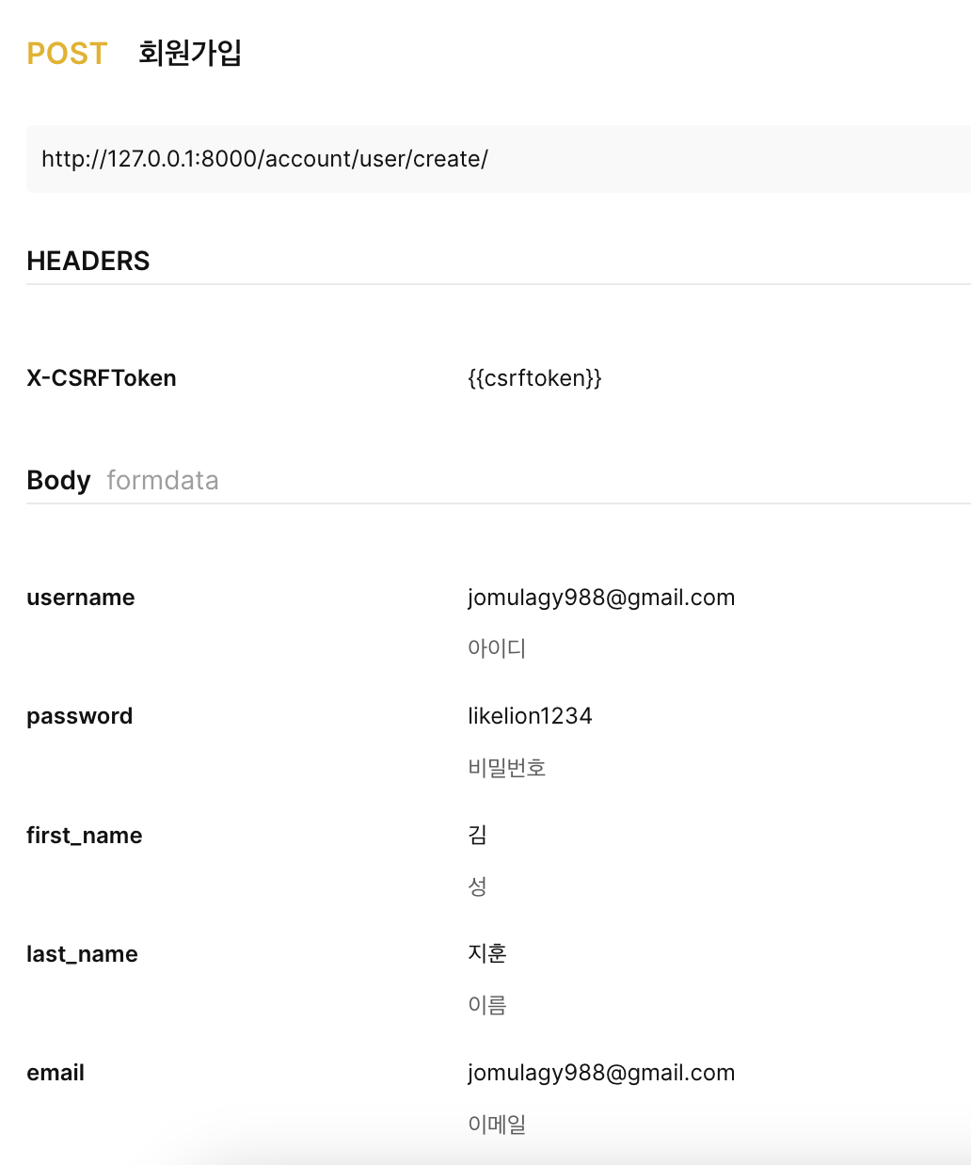
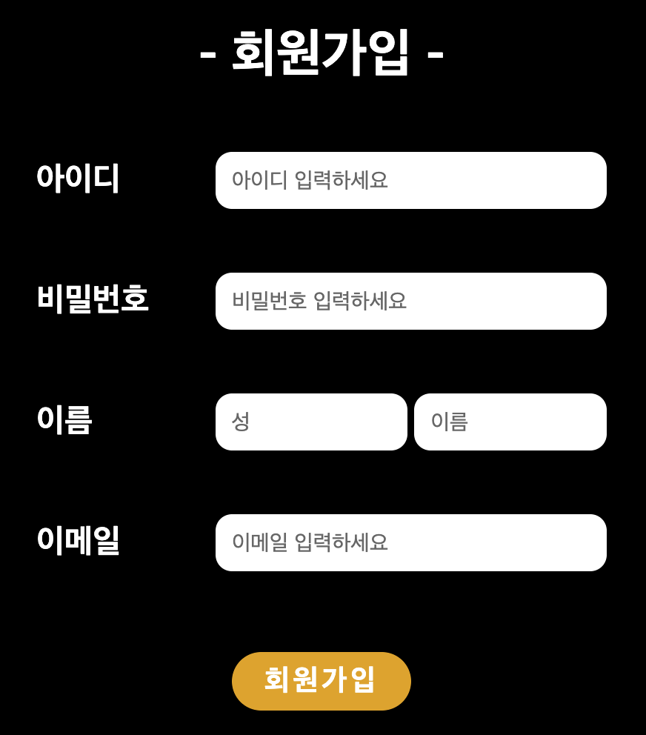
실습(회원가입 signup.js)

Slide 15
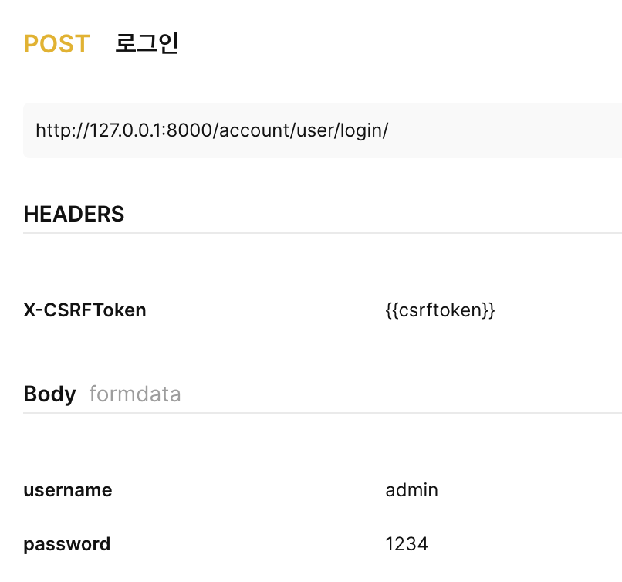
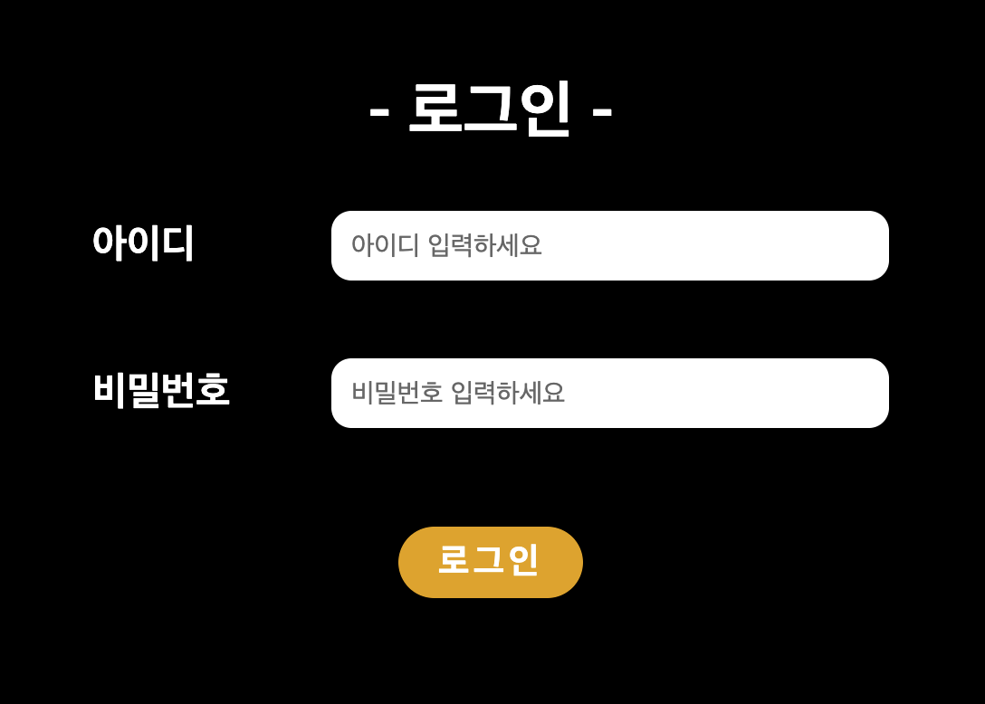
실습(로그인 login.js)

Slide 16
프론트엔드 8주차 세미나
감사합니다

